Slide 1
ТЕМА 11.. ШАБЛОНЫ В ЯЗЫКЕ С++
11.1. Шаблоны функций
Шабло́н (template) — средство языка C++, предназначенное для создания обобщённых алгоритмов, без привязки к некоторым параметрам (например, типам данных, размерам буферов).
Точное значение параметра передается на этапе компиляции. Таким образом, создается функция, которая автоматически перегружает себя.

Slide 2
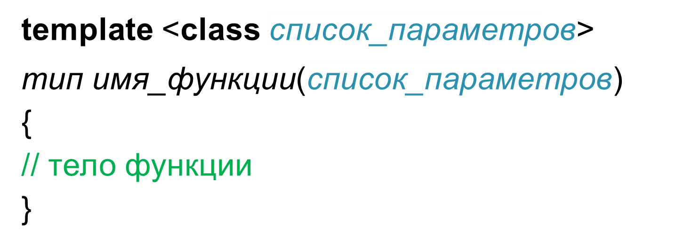

Slide 3
Каждому параметру шаблона должно предшествовать зарезервированное слово
сlass
или
typename

Slide 4
Виды параметров шаблона:
типизированный параметр – ключевое слово class и идентификатор;
нетипизированный параметр – имя типа и идентификатор, определяющие константу.
Описанные параметры могут быть использованы в заголовке и теле функции.

Slide 5
Пример 11.1. Написать программу, находящую минимальное значение из двух элементов.

Slide 6
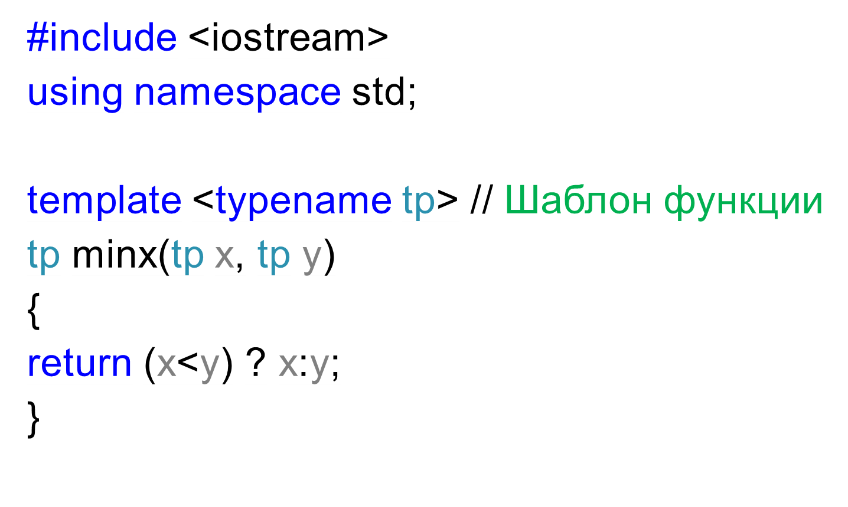

Slide 7
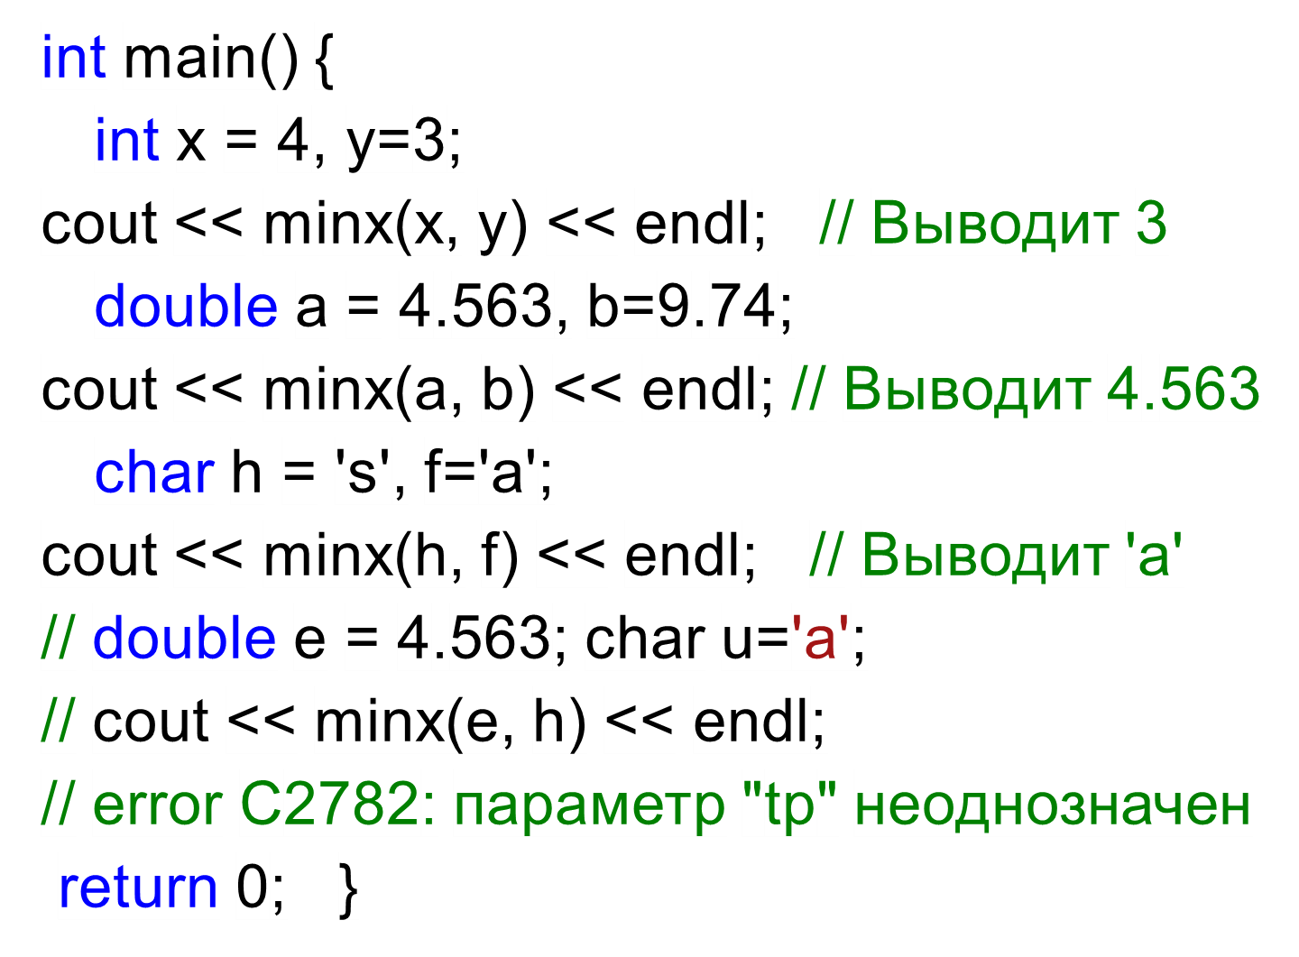

Slide 8
Для функций шаблонов предопределенные преобразования типов не выполняются.

Slide 9
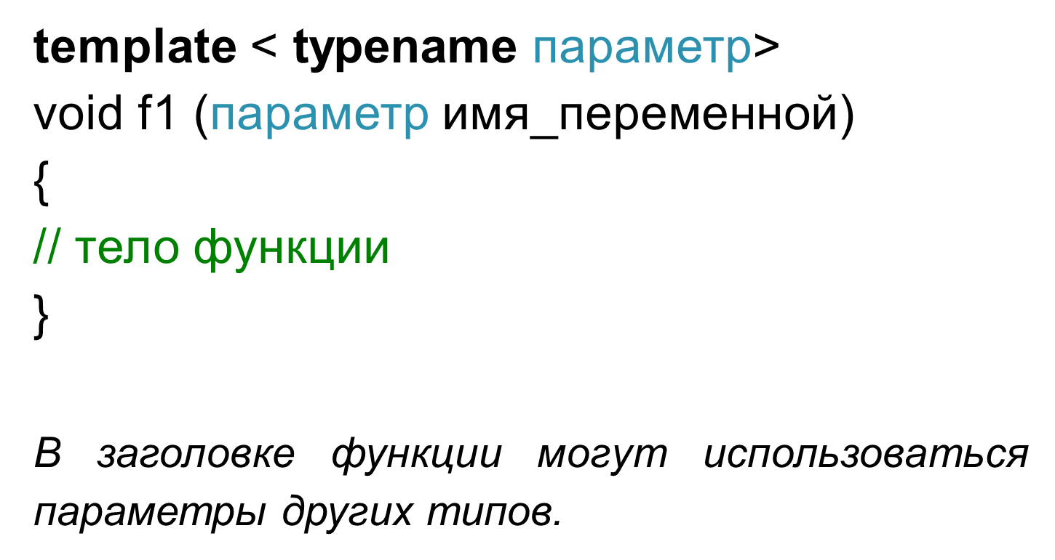
Способы описания шаблонов.
1. Шаблон с одним параметром:

Slide 10
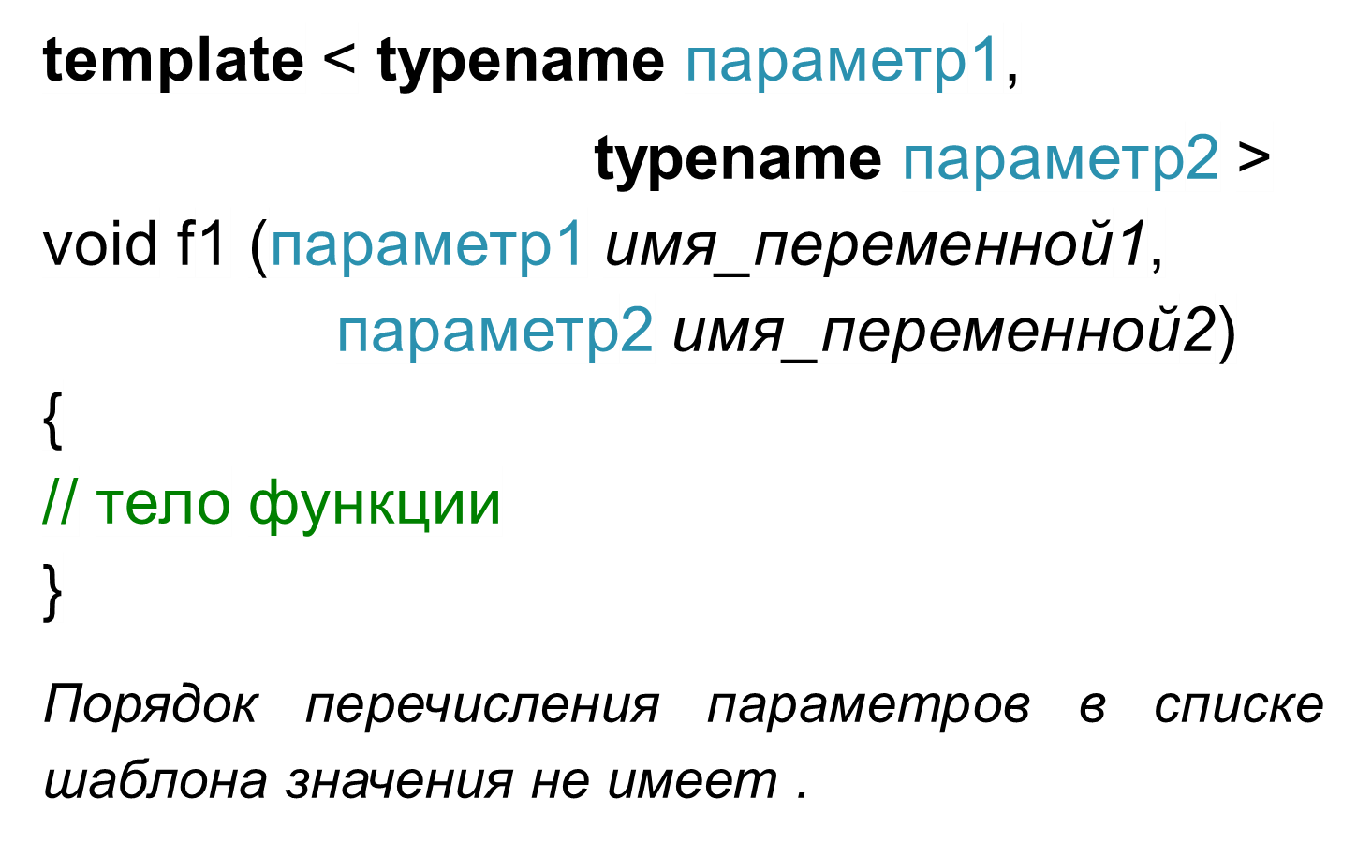
2. Шаблон с несколькими параметрами:

Slide 11
Использование шаблона функции не требует каких-либо дополнительных действий от программиста – компилятор по набору типов аргументов автоматически формирует требуемый экземпляр кода.

Slide 12
Пример 11.2. Найти среднее арифметическое значение элементов массива.

Slide 13
#include <iostream>
using namespace std;
template <typename Tm, typename Tn>
double sred(const Tm* mas, Tn n)
{
double s = 0;
for (int i = 0; i < n; i++) s += mas[i];
return s / n;
}

Slide 14
int main() {
const int n1 = 4;
int mas1[n1] = { 1, 2, 3, 5 };
cout << " Average mas1 = " << sred(mas1, n1) << endl; // Выводит: 2.75
const signed char n2 = 3;
double mas2[n2] = { 5.98, 6.2, 10.3 };
cout << " Average mas2 = " << sred(mas2, n2) << endl; // Выводит: 7.49333
return 0;
}

Slide 15
Объявление шаблона не приводит к генерации кода.
Генерация (реализация шаблона) происходит в месте вызова функции.
Код генерируется с используемыми в данном вызове типами аргументов. При повторном вызове с аналогичными аргументами генерации не происходит.
Если встречается другой, разрешенный тип аргументов, то происходит еще одна реализация шаблона.

Slide 16
В примере 11.1. будет реализовано три шаблона – в коде программы будет существовать три перегруженных функции , а в примере 11.2 – два шаблона.
Использование шаблонов не уменьшает размер исполняемого модуля, но сокращает код программы и увеличивает ее надежность.
В списке параметров функции обязательно должны присутствовать типы, перечисленные в списке параметров шаблона.
Список параметров шаблона не может быть пустым.

Slide 17
Корме параметров – типов допускается использование параметров – констант. В этом случае вместо имени параметра подставляется значение константы из определения шаблона.
Для определения фактического типа и значения константы, исследуются фактические аргументы, переданные при вызове функции.
Процесс определения типов и значений аргументов шаблона по известным фактическим аргументам функции называется выведением (deduction) аргументов шаблона.

Slide 18
Пример 11.3. Найти сумму элементов массива.

Slide 19
#include <iostream>
using namespace std;
template <typename T, int n>
T sum(T(&mas)[n])
{
T s = 0;
for (int i = 1; i < n; i++) s += mas[i];
return s;
}

Slide 20
int main()
{
int mas1[] = { 1, 2, 3, 4 };
cout << sum(mas1) << endl; // Выводит: 9
double mas2[3] = { 2.7, 7.88, 12.5 };
cout << sum(mas2) << endl; // Выводит: 20.38
return 0;
}

Slide 21
При выводе аргументов шаблона в примере 11.3. учитыватся следующее:
параметром функции в шаблоне sum является ссылка на массив элементов типа T. Для сопоставления с формальным параметром функции фактический аргумент также должен быть значением, имеющим тип − массив.
при выводе аргументов шаблона принимается во внимание то, что mas1 является параметром типа: «указатель на массив из четырех элементов типа int», а mas2 является параметром типа: «указатель на массив из трех элементов типа double».

Slide 22
Алгоритм выведения аргументов шаблона:
по очереди исследуются все аргументы функции с целью поиска параметров, соответствующих одному из параметров шаблона;
если параметр, соответствующий параметру шаблона найден, то путем анализа типа фактического аргумента выводится соответствующий аргумент шаблона;
если один и тот же параметр шаблона соответствует нескольким формальным параметрам функции, то выведенный аргумент шаблона должен быть одинаковым.

Slide 23
Недостаток такого подхода состоит в том, что при использовании шаблона с массивами одного и того же типа int, но разного размера генерируются различные экземпляры функции sum().

Slide 24
Разрешено явное задание аргументов шаблона.
Пример 11.4. Явное задание аргументов шаблона.

Slide 25
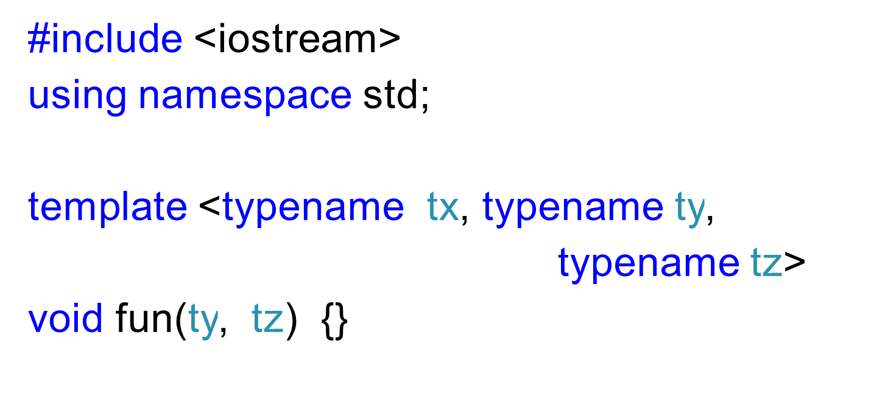

Slide 26
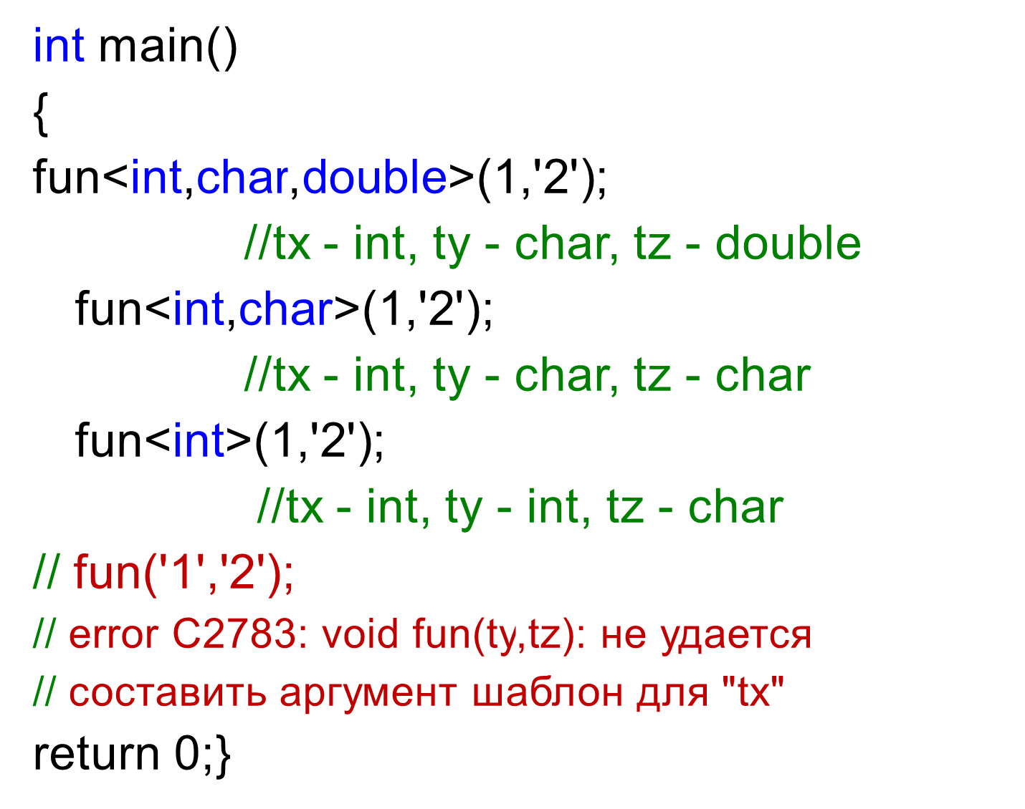

Slide 27
Если для некоторых типов данных требуется отличная от шаблона реализация, то можно описать обычную функцию, список типов аргументов и возвращаемого значения которой соответствуют объявлению шаблона. Такая, перегружающая шаблон, функция, называется специализацией шаблонной функции.

Slide 28
Пример 11.5. Найти частное двух чисел.

Slide 29
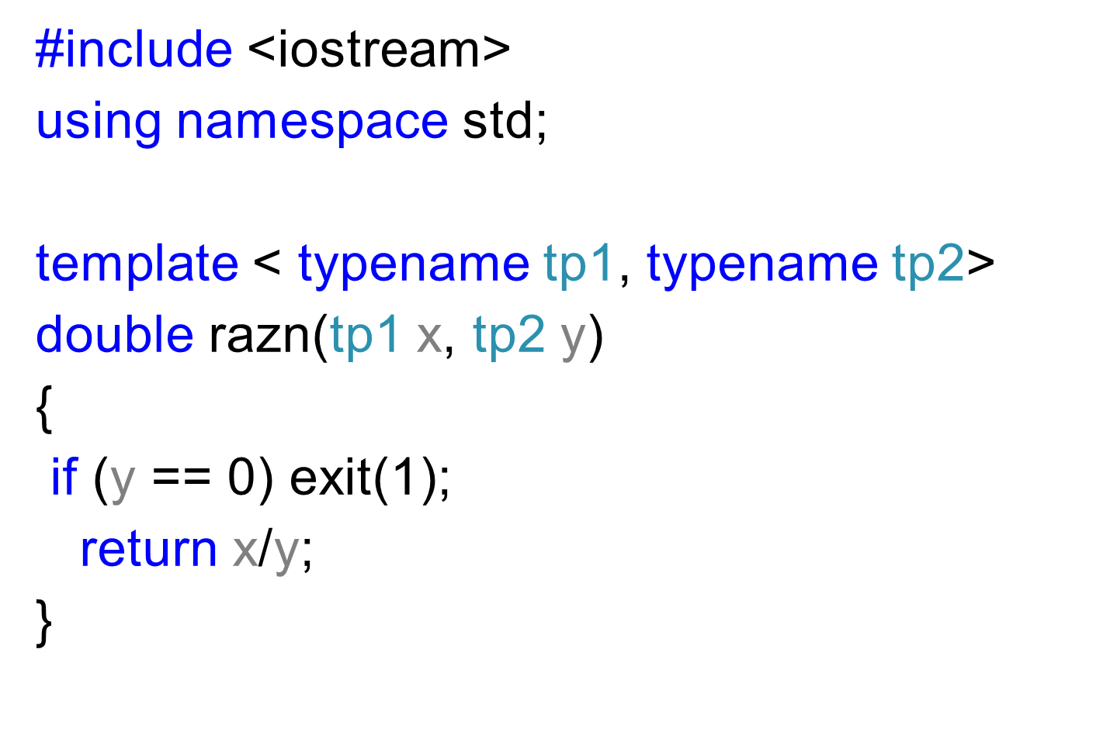

Slide 30
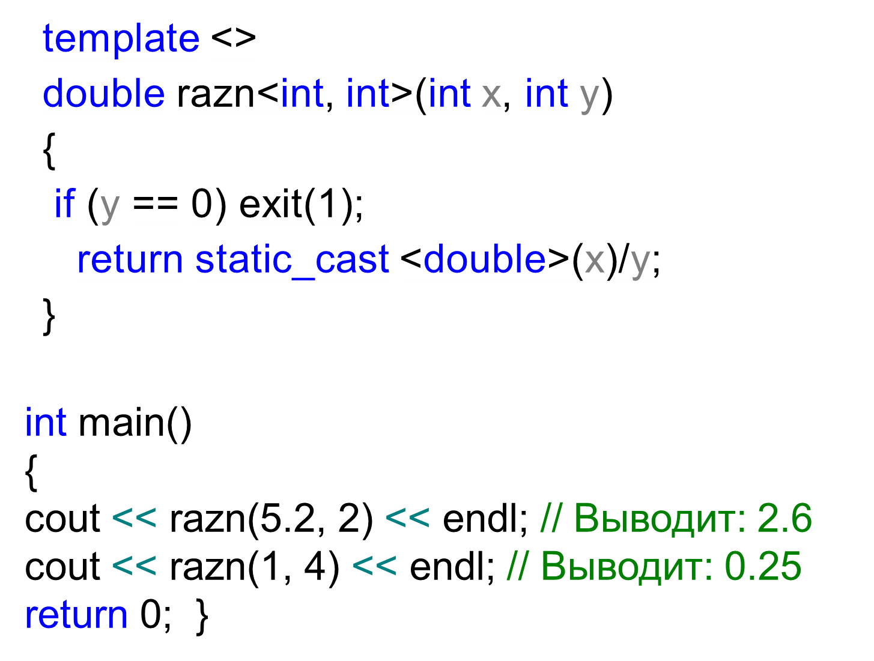

Slide 31
При наличии нескольких одноименных функций, поиск функции для выполнения осуществляется в следующей последовательности:
поиск нешаблоной функции с совпадающим списком параметров;
поиск шаблона функции с точным соответствием списка параметров;
поиск функции по условию совпадения списка параметров после возможных преобразований типов.

Slide 32
Анализ компилятором шаблонов функций не предполагает преобразования типов.
Пример 11.6. Выведение аргументов шаблона.

Slide 33
#include <iostream>
using namespace std;
template <typename T>
void fun(T x, T y) { }
int main() {
fun(1, 1); // T - int
fun('s', 'd'); // T - char
fun(5.2, 4.5); // T - double
// fun(5.2, 4); // Ошибка: пар-тр неоднозначен
fun <int> (5.2, 4); // T - int
// fun(1, '1'); // Ошибка: пар-тр неоднозначен fun <double> (1, '1'); // T - double
}

Slide 34
11.2. Шаблоны классов

Slide 35
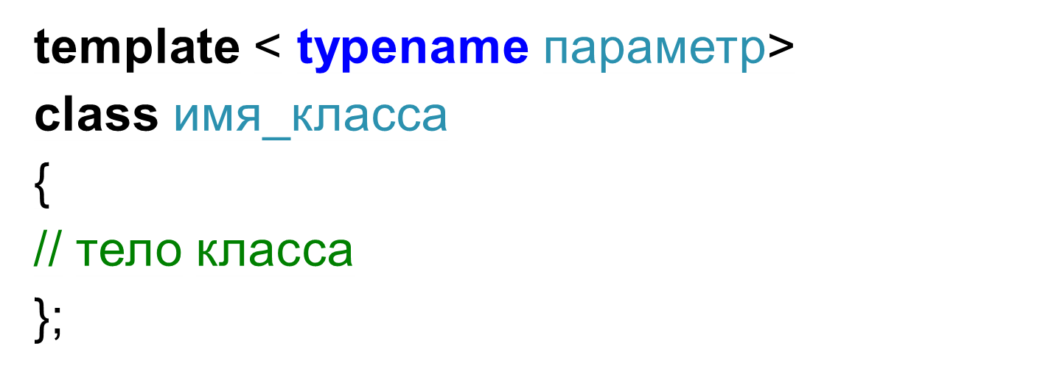

Slide 36
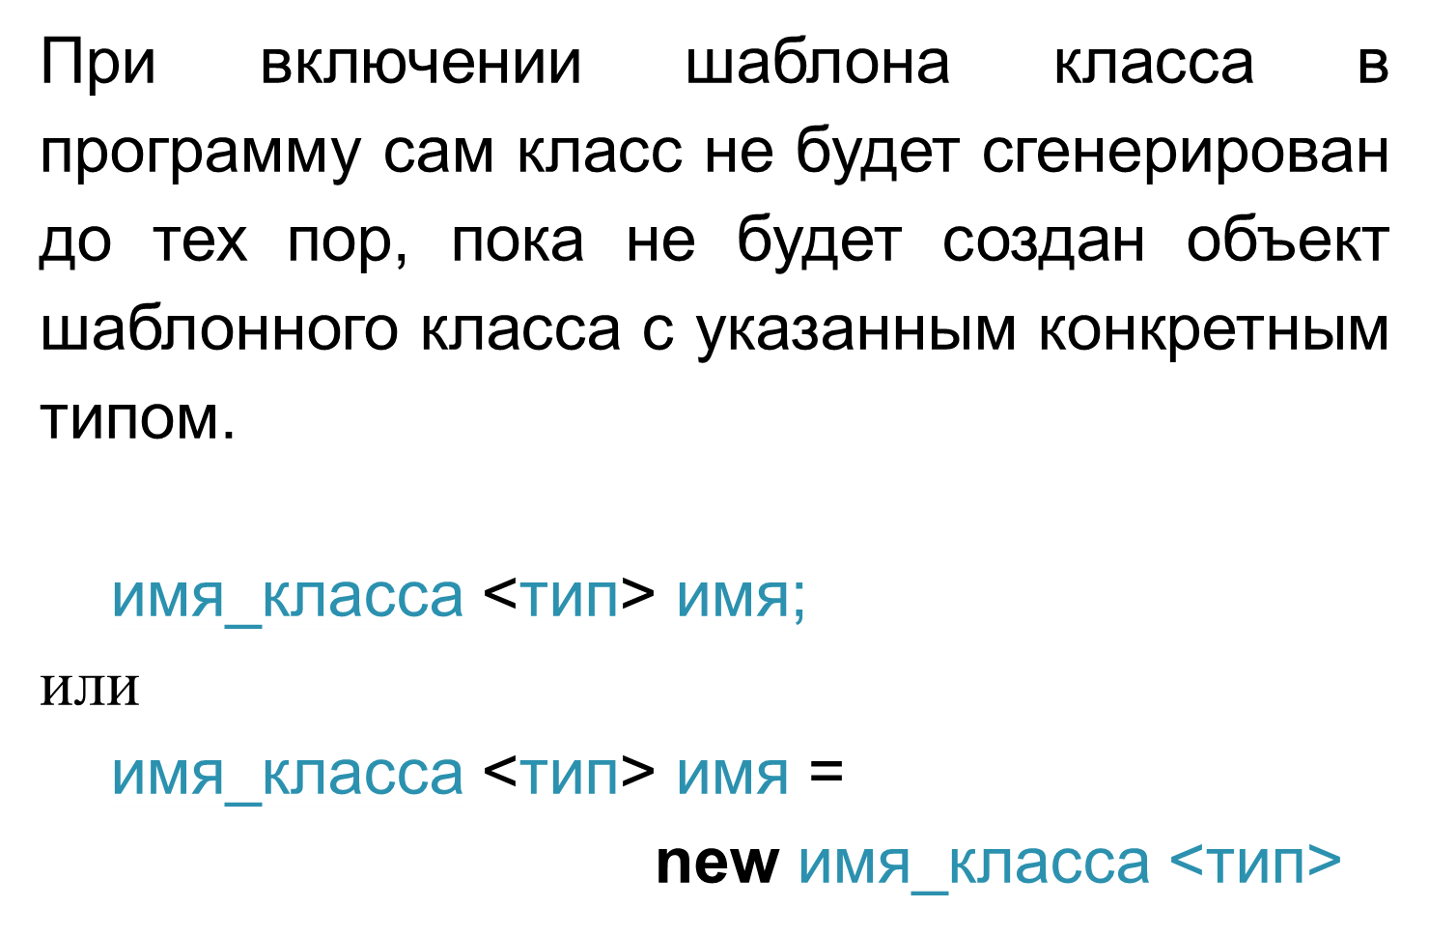

Slide 37
Пример 11.7. Написать класс хранящий массив позволяющий добавлять элементы в конец массива и извлекать элементы из конца массива.

Slide 38
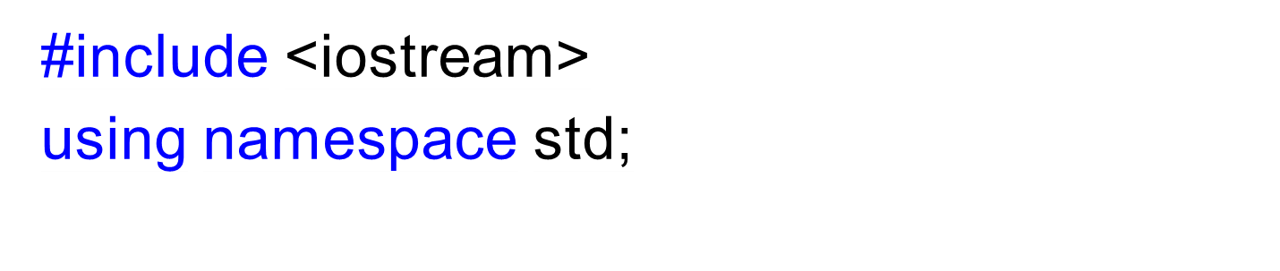

Slide 39
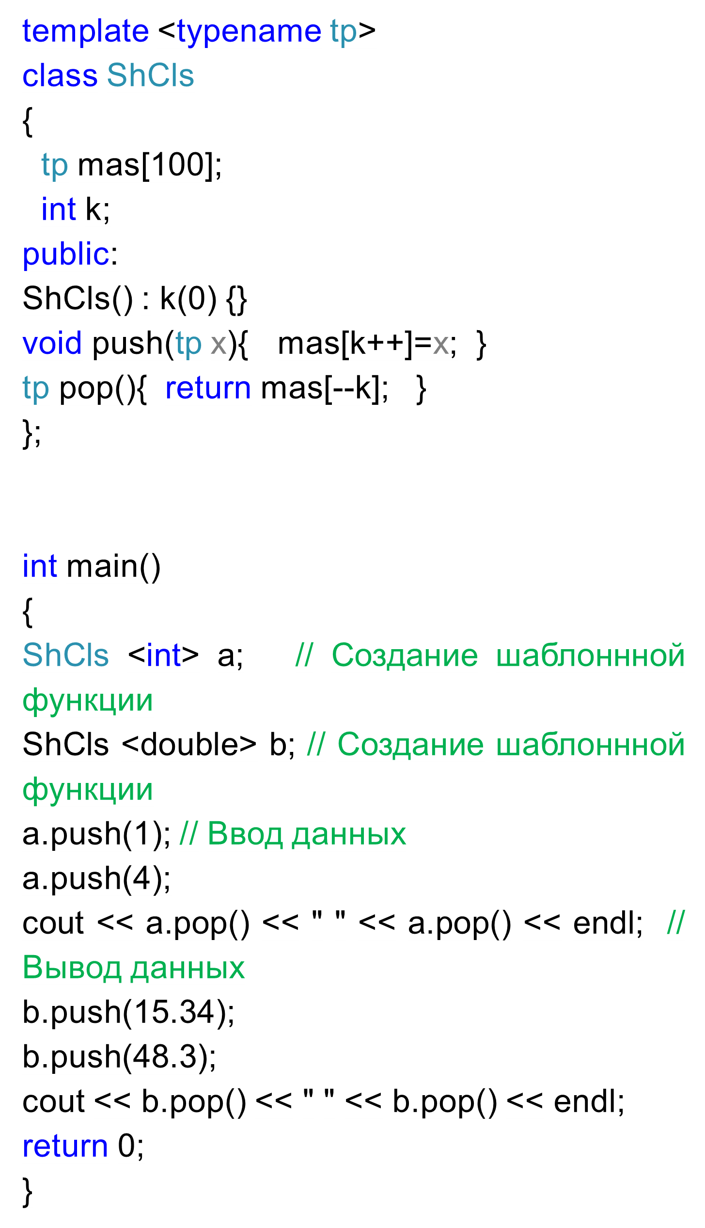

Slide 40
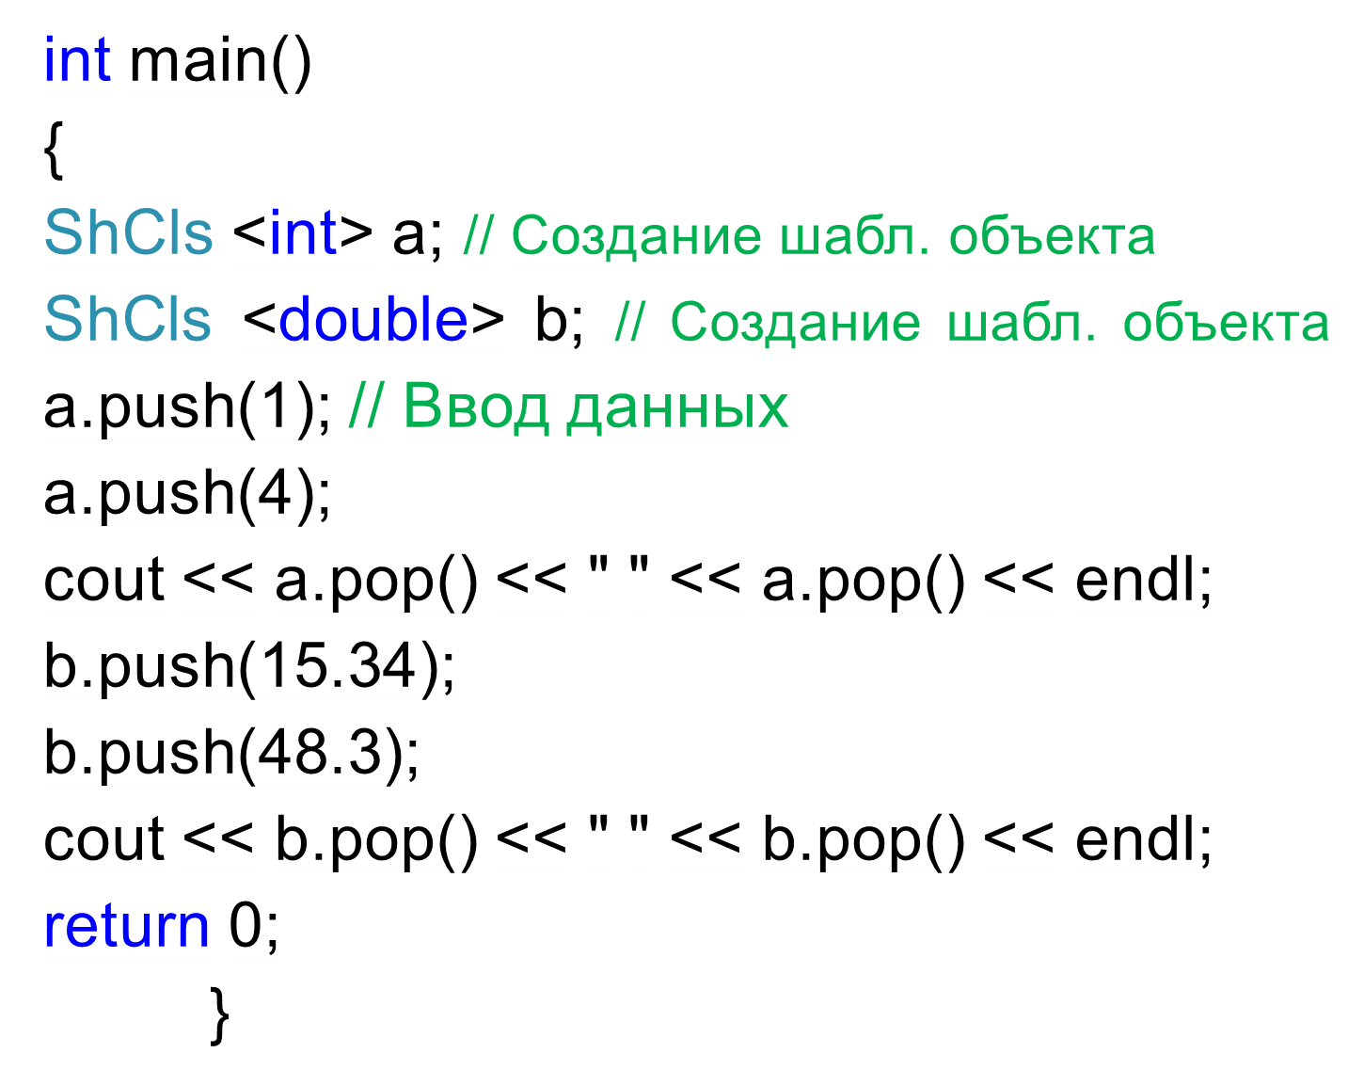

Slide 41
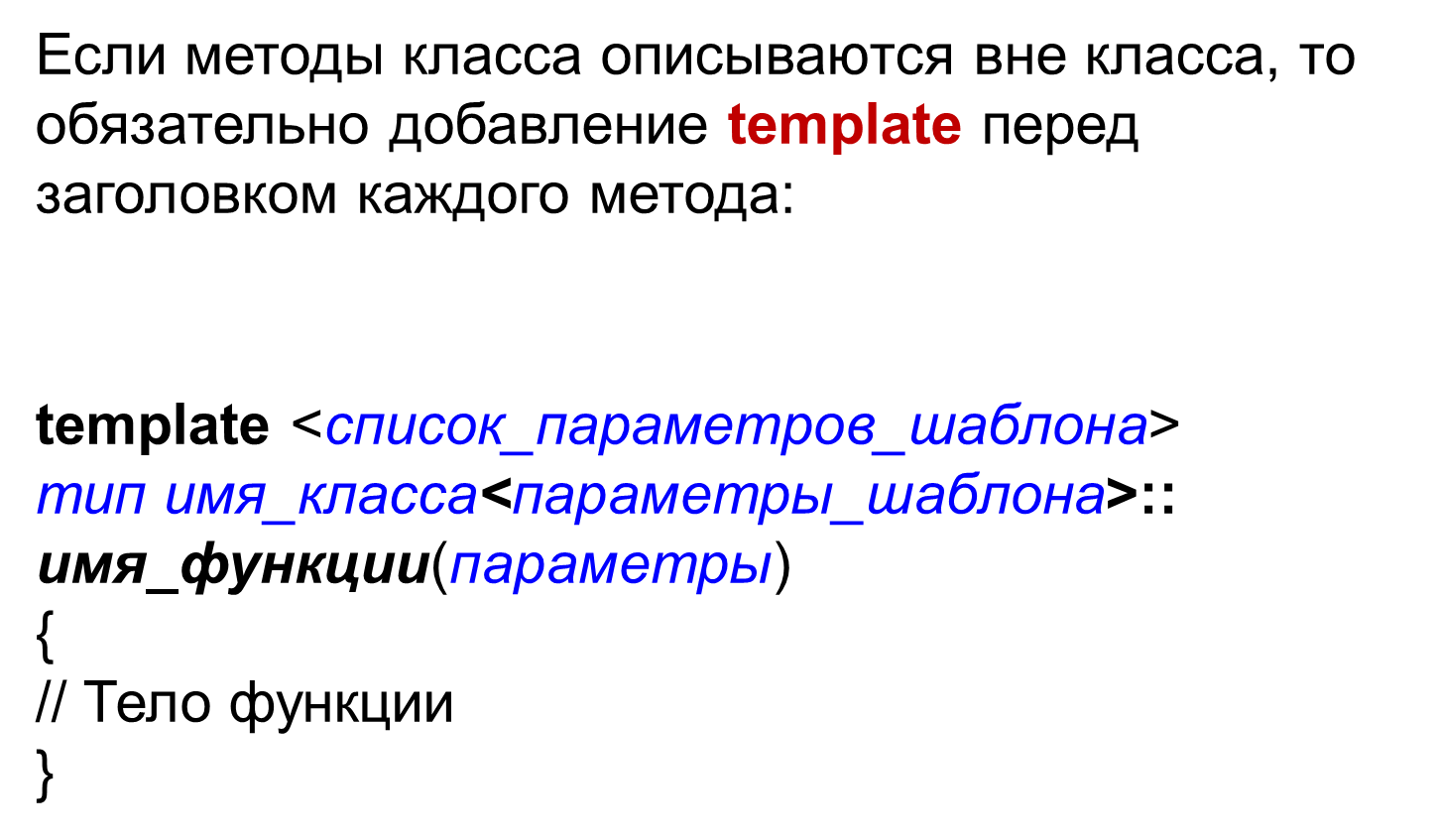

Slide 42
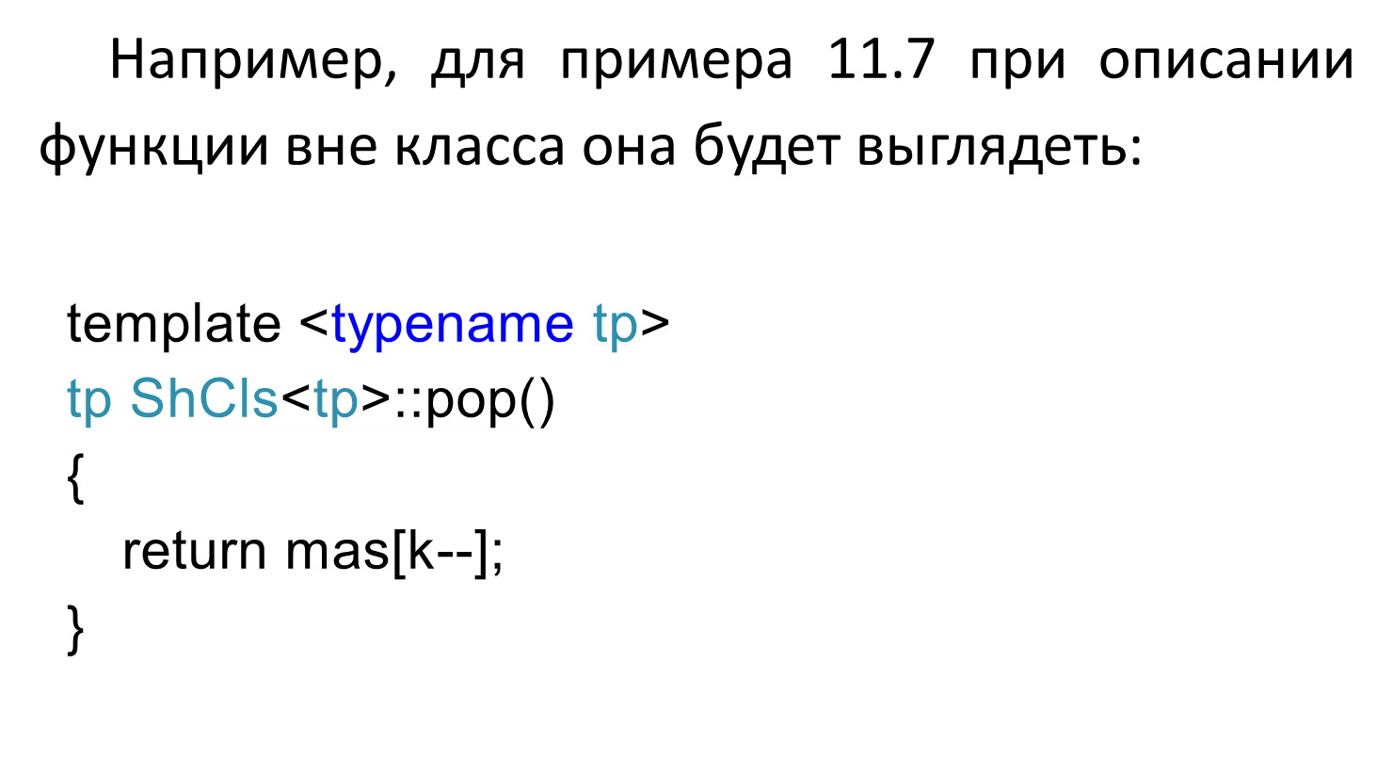

Slide 43
класс может использовать шаблонные функции.
Пример 11.8. Написать класс для работы со стеком.

Slide 44
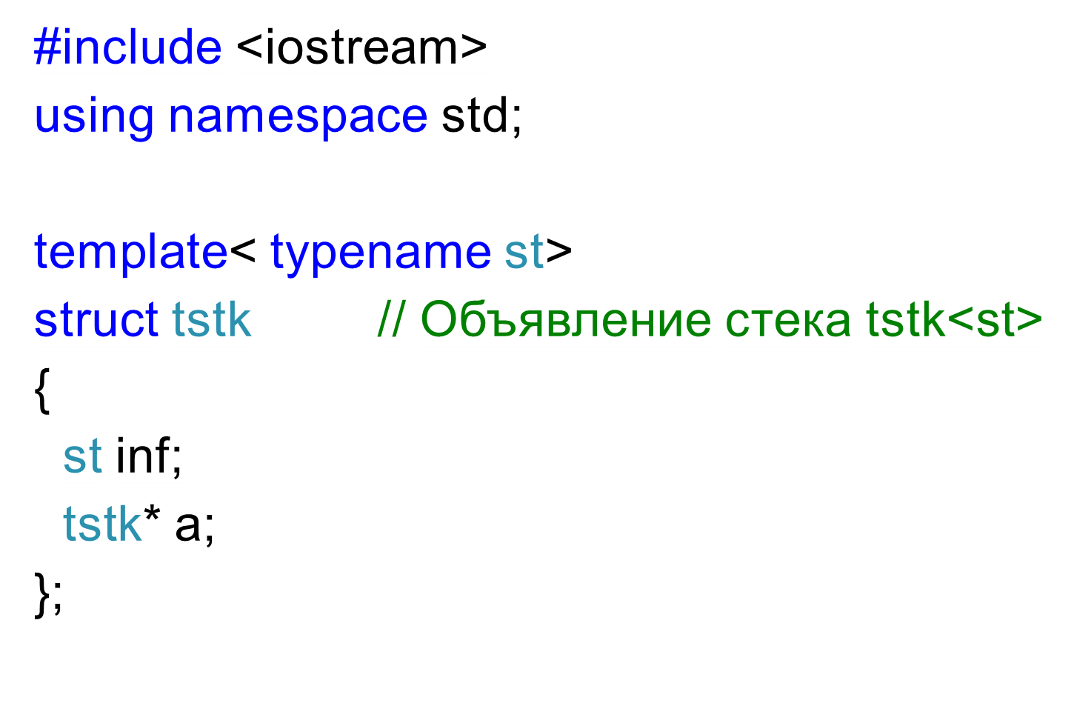

Slide 45
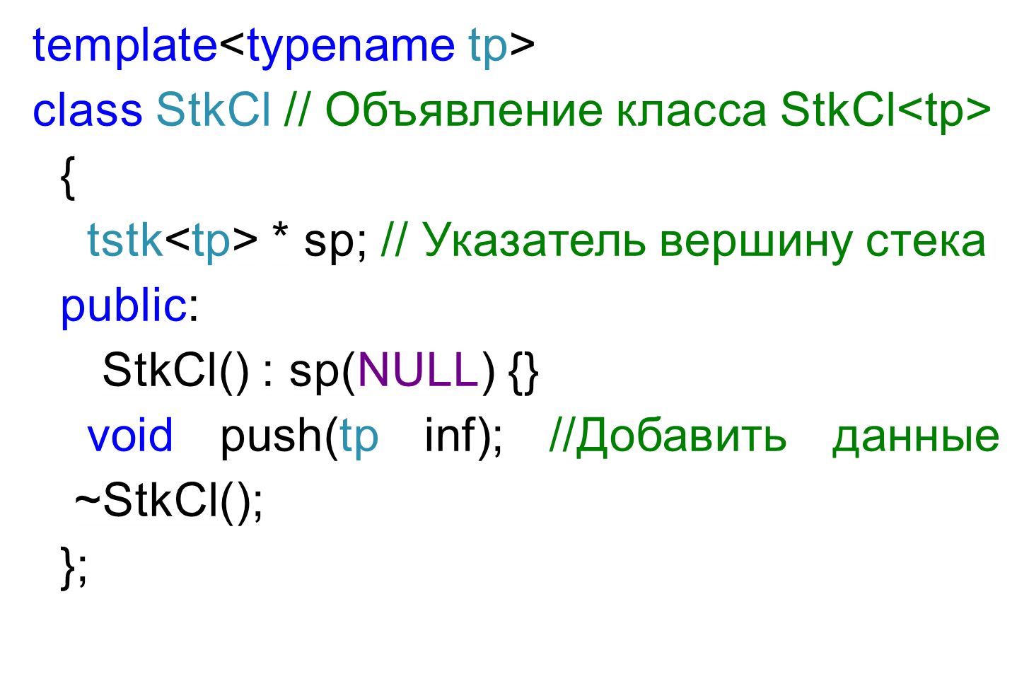

Slide 46
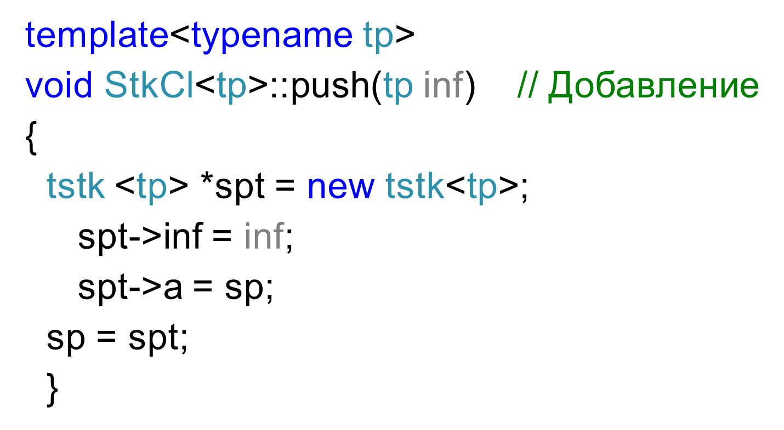

Slide 47
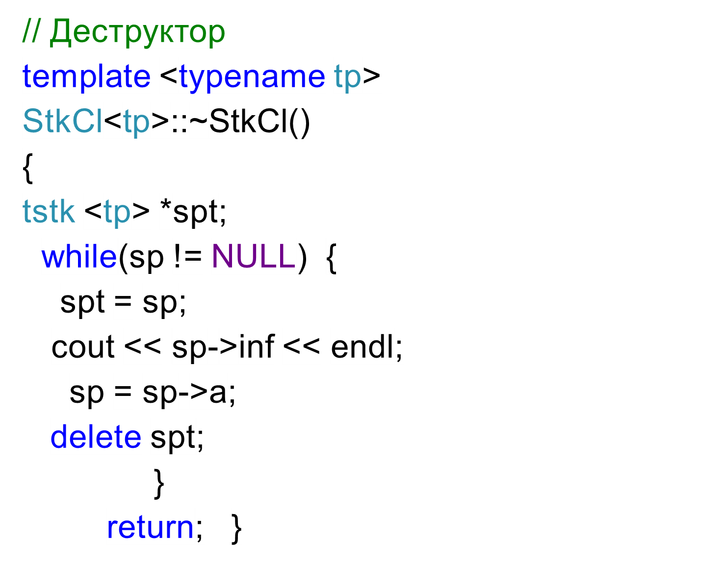

Slide 48
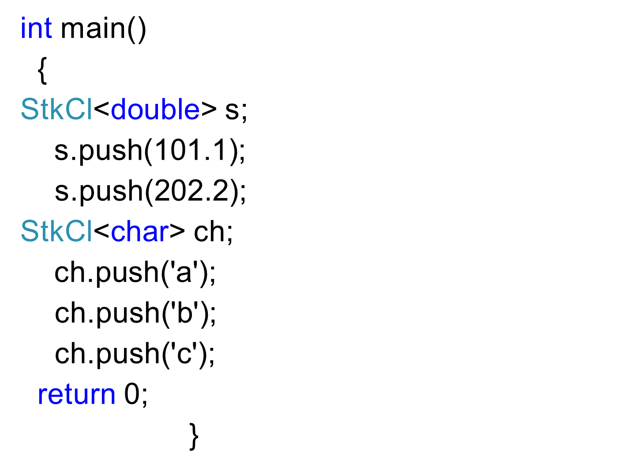

Slide 49
Каждая версия класса, создаваемая по шаблону, содержит одинаковый базовый код с изменёнными параметрами шаблона.
Для шаблона может использоваться частичная или полная специализация:
template <> class имя_класса <имя_специализированного_типа>
{
}

Slide 50
Пример 11.9. Использование специализации при работе с массивами.

Slide 51
#include <iostream>
#include <string>
using namespace std;
template <typename T, int n> // Шаблон класса
class Cls
{
protected:
T *mas;
public:
Cls();
~Cls();
};

Slide 52
template <typename T, int n> // Конструктор
Cls<T, n>::Cls()
{
// Создание массива из n элементов типа T
mas = new T[n];
cout << endl << "Array of " << n
<< " elements of the size " << sizeof(T);
}

Slide 53
template <typename T, int n> // Деструктор
Cls<T, n>:: ~Cls()
{
cout << endl << "Deallocation of " << n
<< " elements of the size " << sizeof(T);
delete[] mas;
}

Slide 54
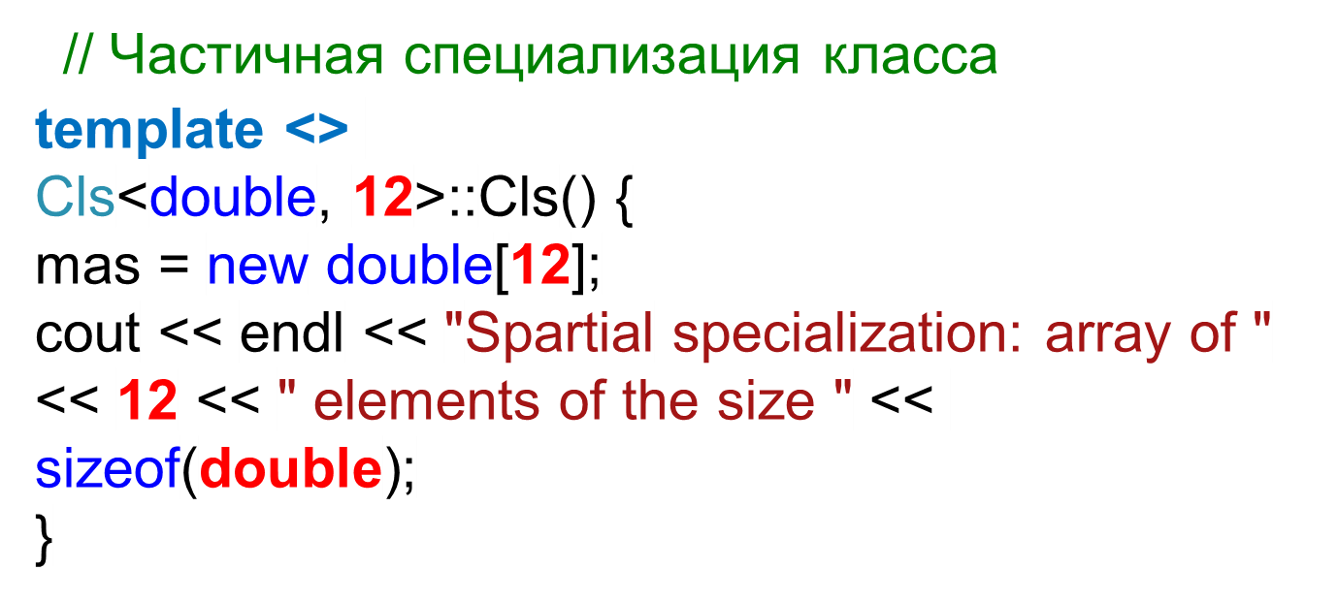

Slide 55
// Полная специализация класса
const int k = 20;
template <>
class Cls <char, k> {
protected:
char *mas;
public:
Cls<char, k>() {
mas = new char[k];
mas[0] = '\0';
cout << endl << "Full specialization: array of <<
<< k << " elements of char";
}

Slide 56
~Cls() {
cout << endl
<< "Full specialization: deallocation of "
<< k << " elements of char";
delete[] mas;
}
}; // Конец полной специализации

Slide 57
int main() {
Cls<int, 10> x1; // Без специализации
// Выводит: Array of 10 elements of the size 4
Cls<double, 12> x2; // Частичн. cпец-ия
// Выводит: Spartial specialization:
// array of 12 elements of the size 8
Cls<int, 12> x3; // Без специализации
// Выводит: Array of 12 elements of the size 4
Cls<char, 20> z2; // Полная специализация
// Выводит: Full specialization:
// array of 20 elements of char

Slide 58
Cls<char, 30> z3; // Без специализации
// Выводит: Array of 30 elements of the size 1
// Выводит: Deallocation of 30 elements of the size 1
// Выводит: Full specialization: deallocation
// of 20 elements of char
// Выводит: Deallocation of 12 elements of the size 4
// Выводит: Deallocation of 12 elements of the size 8
// Выводит: Deallocation of 10 elements of the size 4
return 0;
}

Slide 59
Для настройки шаблонных классов можно использовать функциональные объекты.
Функциональным объетром (функтором) называется объект, для которого переопределена операция вызова функции operator().

Slide 60
Пример 11.10. Создать шаблонный класс, для выбора минимального или максимального из полей класса. Стратегия выбора должна передаваться как параметр шаблона.

Slide 61
#include <iostream>
using namespace std;
template <typename T>
struct Less {
bool operator()(const T& x, const T& y)
{
return x < y;
}
};

Slide 62
template <typename T>
struct More {
bool operator()(T x, T y)
{
return x > y;
}
};

Slide 63
template <typename T, typename Compare>
class Cls {
T a, b;
public:
Cls(T x, T y) : a(x), b(y) {}
void ekstr()
{
cout << (Compare()(a, b) ? a : b) << endl;
}
};

Slide 64
int main() {
Cls<int, Less<int> > f1(22, 6);
f1.ekstr(); // Выводит 6
Cls<double, More<double> > f2(24.2, 7.3);
f2.ekstr(); // Выводит 24.2
return 0;
}

Slide 65
В шаблонах классов допускается использование статических элементов данных и функций, дружественных функций и вложенных классов.
Дружественная функция, не использующая параметры шаблона, создается в единственном экземпляре.
Если дружественная функция использует параметры шаблона, то она так же будет шаблоном. Конкретная реализация такой функции соответствует реализации класса, с совпадающими по типам фактическими аргументов.

Slide 66
Статические элементы создаются для каждого создаваемого класса.

Slide 67
Пример 11.11. Использование дружественной функции статического поля в шаблоне.

Slide 68
#include <iostream>
using namespace std;
template <typename T>
class Cls
{
T x;
public:
static T y;

Slide 69
Cls(){}; // Конструктор по умолчанию
Cls(const T& m) : x(m) {};
void outp()
{
cout << x;
}

Slide 70
friend Cls<T>& operator+= (Cls<T>& p1,
const Cls<T>& p2)
{
p1.x += p2.x;
return p1;
}
template <typename T1>
friend Cls<T1>& operator-= (Cls<T1>& p1,
const Cls<T1>& p2);
}; // Конец описания класса

Slide 71
template<class T> T Cls<T>::y = 9;
template <typename T1>
Cls<T1>& operator-= (Cls<T1>& p1,
const Cls<T1>& p2)
{
p1.x -= p2.x;
return p1;
}

Slide 72
int main() {
Cls <int> a = 2, b = 3;
Cls <double> d;
a += b; a.outp(); // Выводит 5
a -= b; a.outp(); // Выводит 2
cout << a.y;
// Выводит 9
a.y = 7;
cout << b.y;
// Выводит 7
cout << d.y;
// Выводит 9
return 0; }

Slide 73
11.3. Шаблоны с переменным числом параметров
Допустимо использование шаблонов классов и функций с произвольным числом аргументов.

Slide 74
Шаблон функции с переменным числом параметров объявляется:
template <typename ... Имя_пакета_аргументов>
тип_результата
имя_функции(Имя_пакета_аргументов ... args);
Шаблон класса с переменным числом параметров объявляется:
template <typename ... Имя_пакета_аргументов >
class Имя_класса;

Slide 75
Если требуется задание не менее одного параметра, то этот параметр указывается отдельно:
template < typename Первый_параметр,
typename ... Имя_пакета_аргументов >
class Имя_класса;
В шаблонах с переменным числом аргументов используется оператор sizeof...(), который определяет число аргументов в пакете:
int n = sizeof ... (Имя_пакета_аргументов);

Slide 76
Пример 11.12. Вывести значения всех параметров функции на экран. Использовать шаблон с переменным числом аргументов.

Slide 77
#include <iostream>
using namespace std;
// Шаблон для вывода одного параметра
template <typename T>
void outp(const T& p)
{
cout << p << endl;
}

Slide 78
// Шаблон двух и более параметров
template <typename T, typename... Ar>
void outp(const T& p, const Ar&... pp)
{
cout << p << " ";
// Рекурсивное движение по пакету
outp(pp...);
}

Slide 79
int main()
{
outp(3, "absd"); // Выводит: 3 absd
outp('d', 5.6, "xyz",30); // Выводит: d 5.6 xyz 30
return 0;
}

Slide 80
Достоинства использования шаблонов:
высокая эффективность работы с различными типами объектов класса по сравнению с полиморфизмом;
безопасное использование типов.
Недостатки использования шаблонов:
увеличение размера исполняемого модуля программы из-за наличия представителей шаблона для каждого порожденного типа;
реализация шаблона может оказаться оптимальной только для некоторого набора типов.

Slide 81
End

